Slide 1
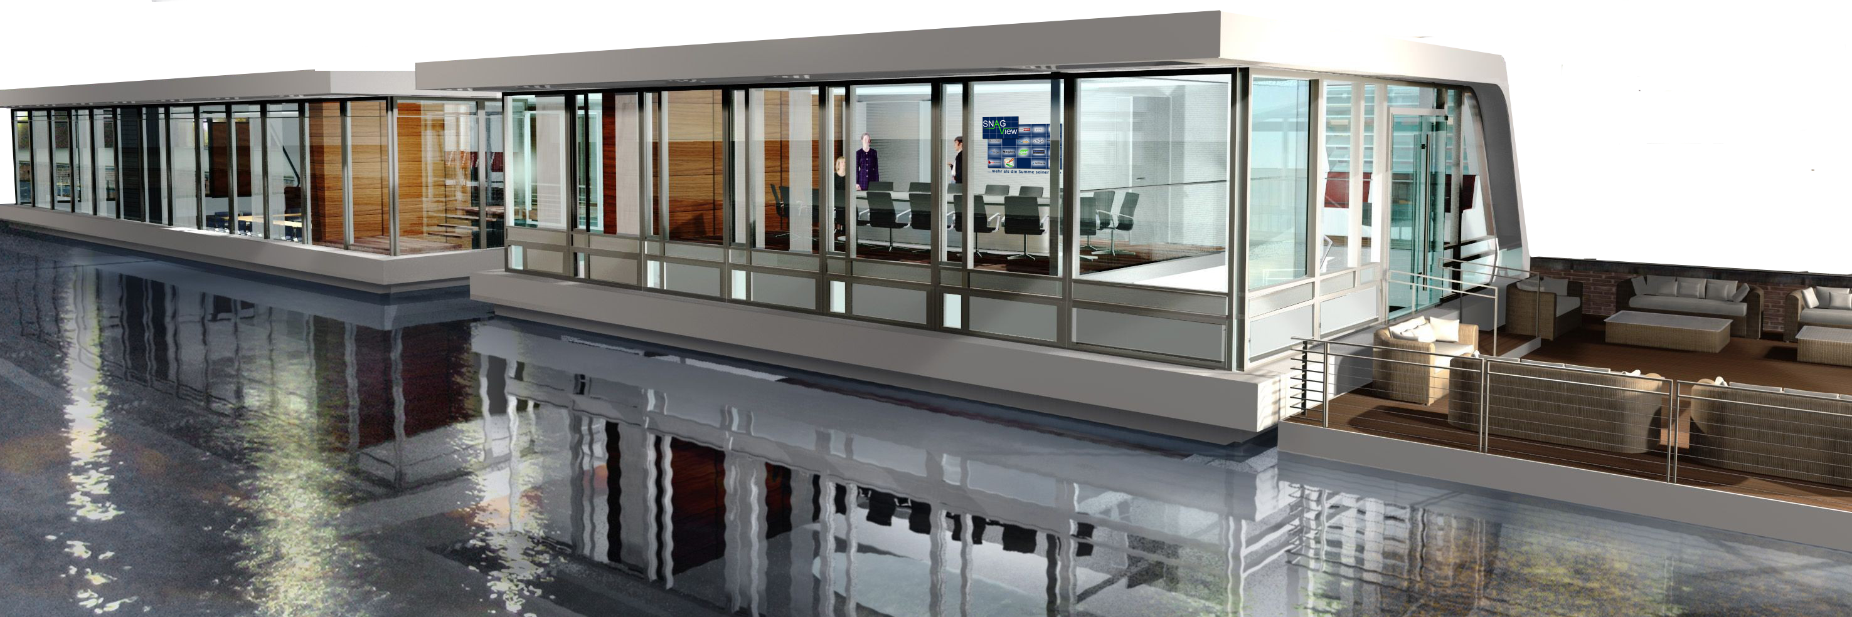


Herzlich Willkommen
SNAG-View Workshop 2011

Slide 2
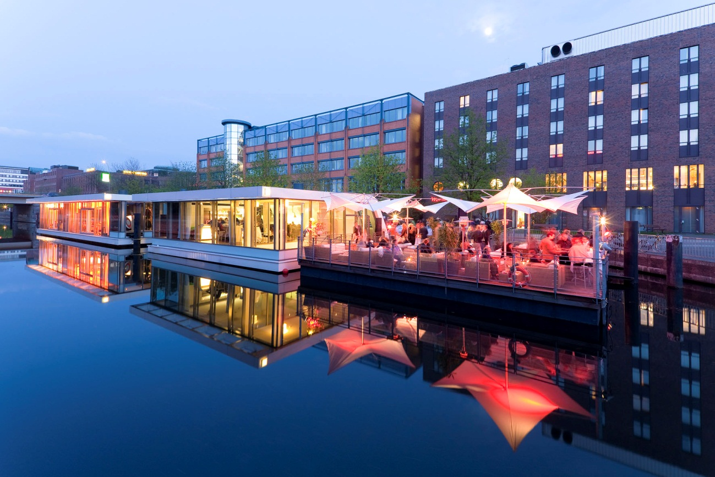

Die Location
KAI 10 – The Floating Experience
Das erste schwimmende Konferenz-
und Eventcenter Deutschlands wurde
2010 mit dem Location Award in der
Kategorie „Special Location“ ausgezeichnet...

Slide 3
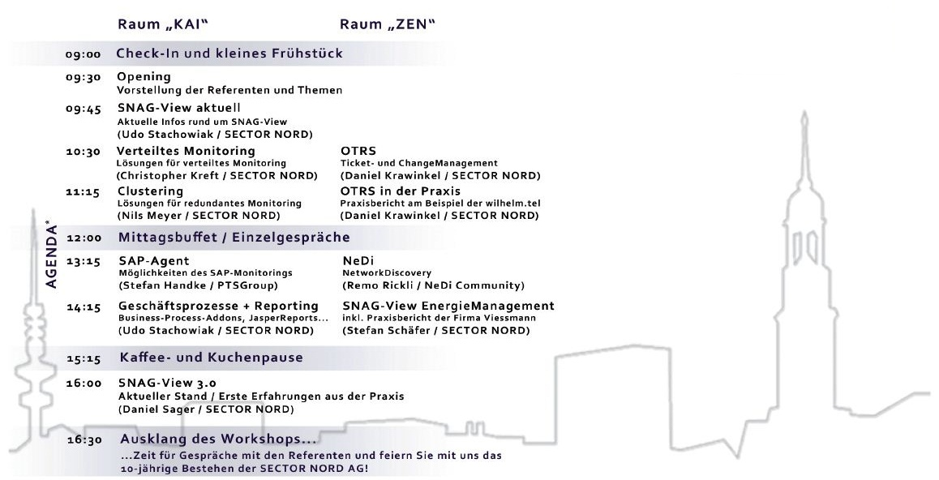
Agenda

Slide 4
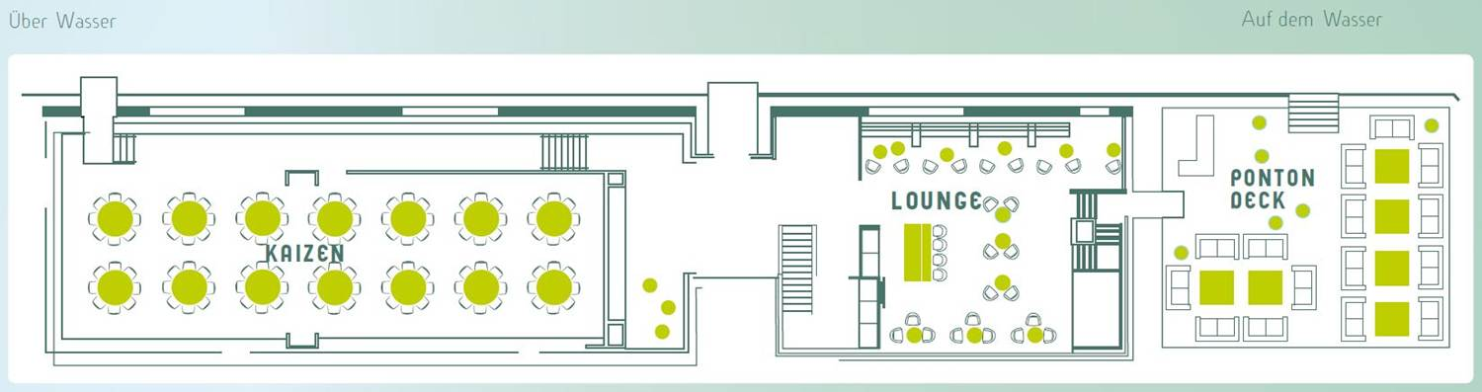
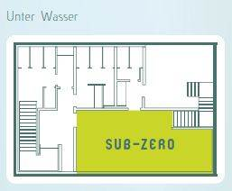
Raumaufteilung

Slide 5
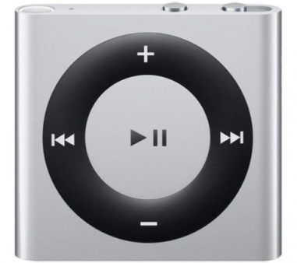
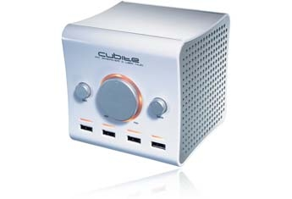
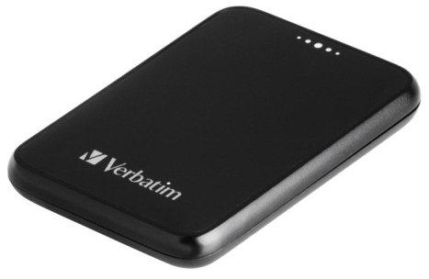

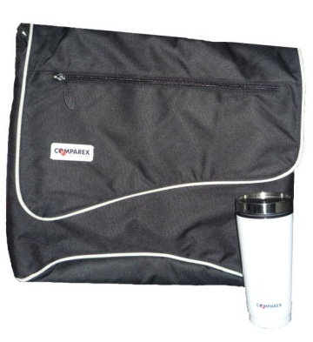
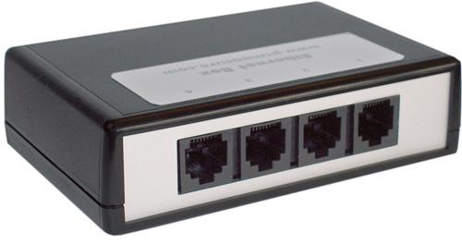
Gewinnspiel - Preise
Verbatim Pocket Drive
(1,8-Zoll, 250 GB, USB 2.0)
iPod-Shuffle
Boync Cubite PC Speaker
MessPC
Laptoptasche & Thermobecher
5 „Socket Strip“ - Stromleisten der Firma Knürr
…und einiges mehr

Slide 6


10 Jahre SECTOR NORD AG
SNAG-View goes Party @ SUB-ZERO

